Slide 1



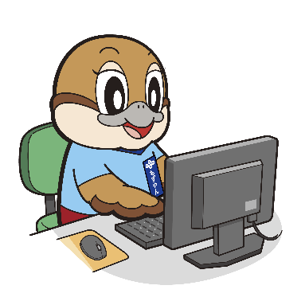
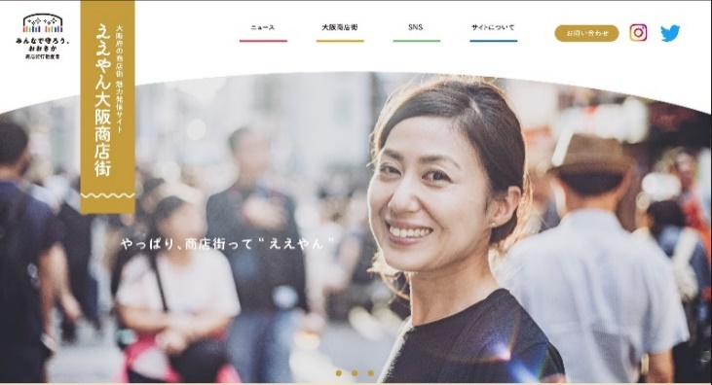
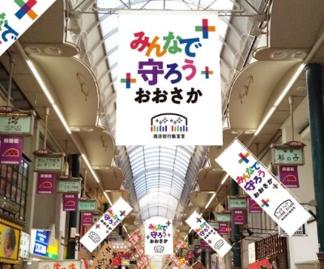

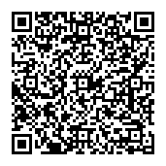
万博開催も見据えた商店街・店舗の魅力向上
商店街店舗魅力向上支援事業の情報
大阪府では、デジタル社会の到来や万博開催を見据え、府内商店街の魅力を発掘しウェブ上で内外に発信する取組みを通じて、商店街や市町村を後押ししていきます。
１．ウェブでの魅力向上支援
商店街魅力発信HP「ええやん 大阪商店街」を開設します
  対象商店街を専門家が取材します
  エリアの特徴、商品・サービスや個性的な店主等
  を発掘し「オンライン商店街」として掲載します
  特徴別、沿線別などの「商店街特集」を掲載します
  商店街店舗の「オンラインショップ出店」を応援します
主な内容
内容例
HPトップページ（イメージ）
２．商店街現地での魅力向上支援
商店街ファンを呼び込み、商店街現地への回遊を促します
  対象商店街の現地で「事業プロモーション」を行います
  実際に商店街に出向くきっかけづくりとなるよう、
  「商店街ガイドブック」を制作し、地域に配布します
  商店街での「イベント」をHP等で情報発信します
  商店街に注目を集めるため、「キャンペーン」を行います
主な内容
現地でのPR（イメージ）
お知らせ
万博開催1,000日前を契機に、年に３回、「商店街リーフレット」の発行、SNSを活用した「ウェブ参加型キャンペーン」、オンラインショップで利用できる「クーポン」の発行などを行う予定です。
お問い合わせ
大阪府商店街店舗魅力向上支援事業事務局
（受託事業者：大阪府商店街振興組合連合会・株式会社産經アドス共同企業体）
電話：06-6636-1034（10:00～17:00 土日祝を除く）

Slide 2
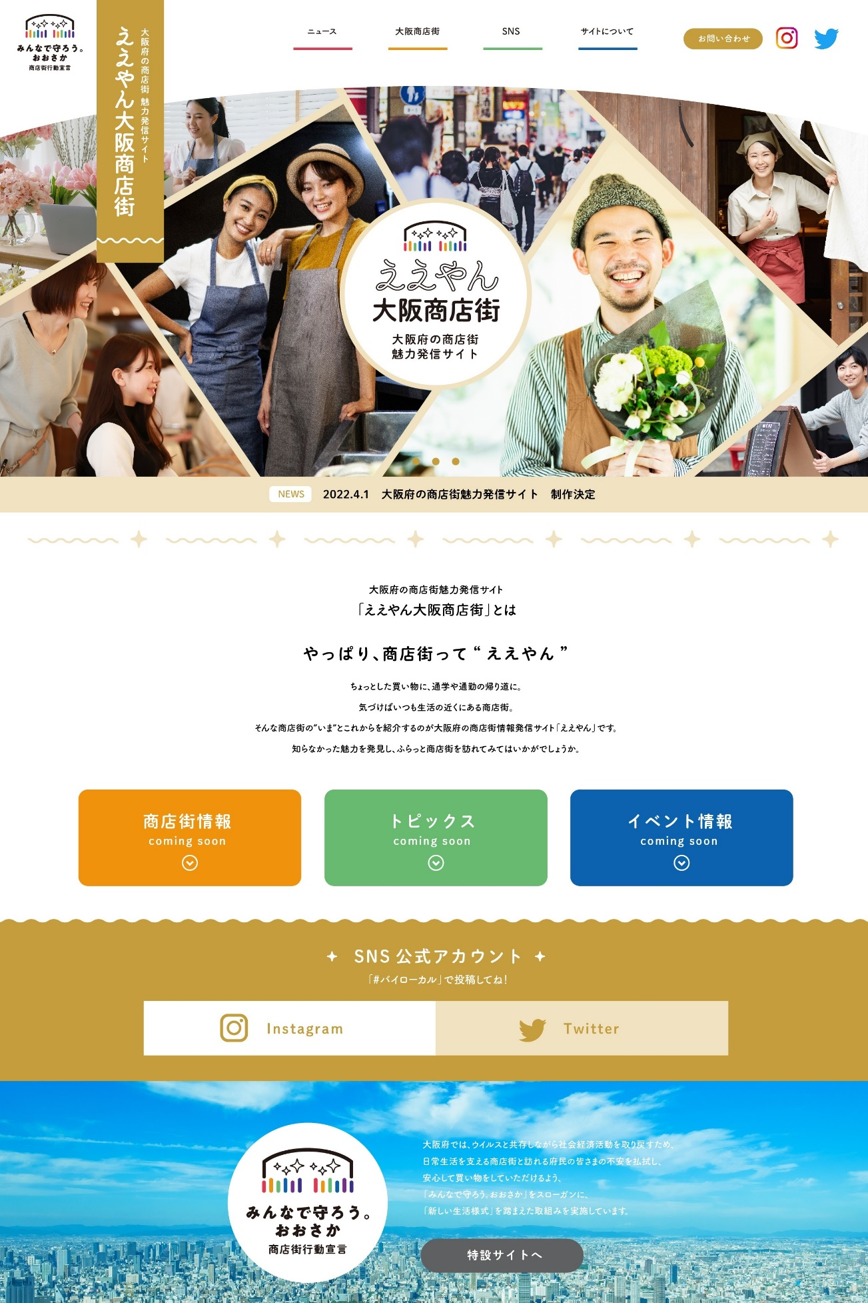
商店街魅力発信HP「ええやん 大阪商店街」トップページ（イメージ）

